Slide 1
A
A
3
아즈치 시대
오다 노부나가 의 정책 과 경제
혼노지의 변
Copyrightⓒ. Saebyeol Yu. All Rights Reserved.

Slide 2
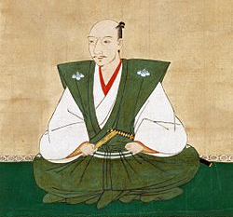
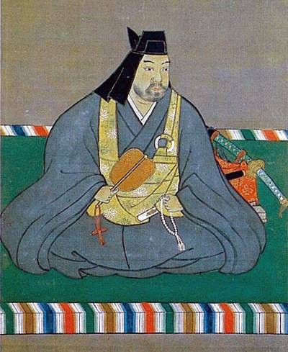
3
아즈치 시대
1573
오다 노부나가
우에스기 겐신(에치고)
vs
뇌출혈로 인한 사망
Copyrightⓒ. Saebyeol Yu. All Rights Reserved.

Slide 3
3
오다 노부나가 의 정책 과 경제
관소 철폐,
관소를 없애고, 일반 상인들에 대한 시장세를 면제함
따라서 지역은 상품이 모였고,
물가도 안정됨
상업이 융성하게 되자
도시가 발달하고, 인구도 집중
병농분리
떠도는 낭인 무리들을 병사로 채용
농사와 전쟁 분리함에 따라
‘생산의 효율성’
자신이 원하는 시점에 전쟁을 일으킬 수 있는 체제
낭인집단의 고용에 따른 수적 우위 등
철포도입
철포는 장궁보다 숙련도가 덜 필요한 무기였고 힘과 체력이 없어도
적을 살상할 수 있음
특히 오다 가문의 낭인 집단에게는
최적화된 무기.

Slide 4
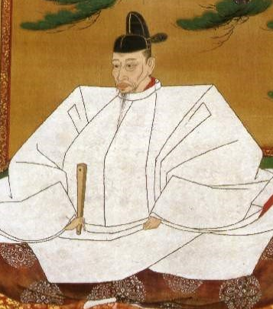
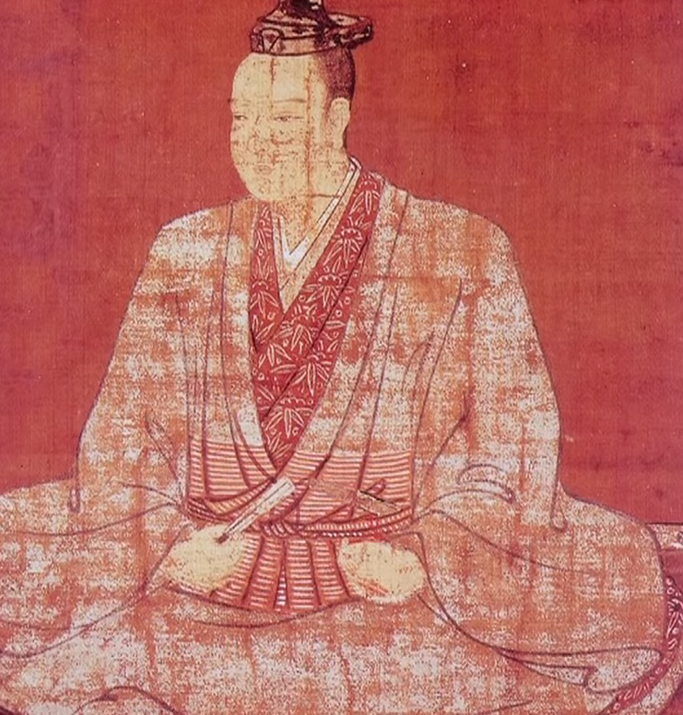
3
“적은 바로 혼노지에 있다!”
“ 혼노지의 변 ”
히데요시 모리와전쟁 중
노부나가에게
원병 요청
최정예 근위병만 데리고
혼노지로 입성한 오다 노부나가
히데요시를 돕기위해 미쓰히데를 동원시킴
미쓰히데는
노부나가의 명을 받들어 진군하던 중 돌연
혼노지에 난입,
쿠데타를 일으킴
오다 노부나가
도요토미 히데요시
아케치 미쓰히데
Copyrightⓒ. Saebyeol Yu. All Rights Reserved.

Slide 5
3
“ 혼노지의 변 ”
vs
오다 노부나가
도요토미 히데요시
아케치 미쓰히데
Copyrightⓒ. Saebyeol Yu. All Rights Reserved.

Slide 6
A
A
4
모모야마 시대
도요토미히데요시 의 정책 과 경제
임진왜란
Copyrightⓒ. Saebyeol Yu. All Rights Reserved.

Slide 7
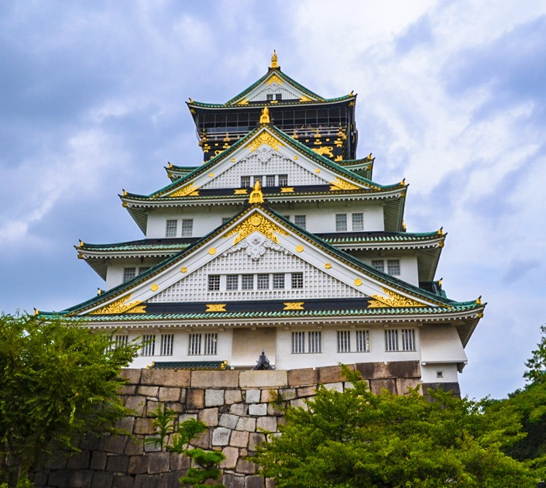
4
모모야마 시대
도요토미 히데요시의 전국통일
1590년 7월에 호조가의 항복을 받아내
마침내 일본 통일을 이루게 됩니다
Copyrightⓒ. Saebyeol Yu. All Rights Reserved.

Slide 8
4
도요토미 히데요시의 정책 과 경제
병기 몰수령
오다노부나가 시절의 병농분리를
이어받았지만 더욱 강하게 시행하여 농민의 무기를 반납하게 하고
승려들의 무기 조차 금지한다
토지조사
전국적으로 토지조사를 실시하여
균형잡힌 농분배분을 가능하게 함
이 대대적 토지조사는
개개인까지 ‘국가’가 관리한다는 의미
신분 구분
무사와 상인, 농민의 신분을
엄격히 구분하여
농업기술의 발전과 상업의 발전을
가져왔다
Copyrightⓒ. Saebyeol Yu. All Rights Reserved.

Slide 9
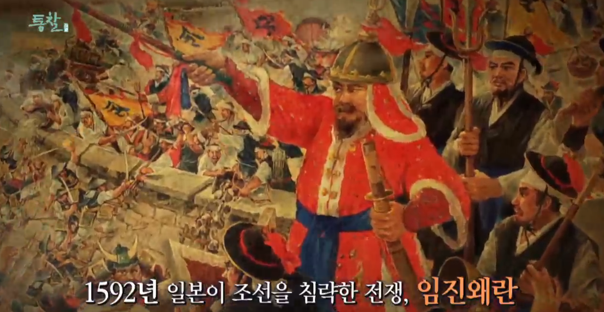
4
“ 임진왜란 ”
Copyrightⓒ. Saebyeol Yu. All Rights Reserved.

Slide 10
감사합니다.

